Slide 1



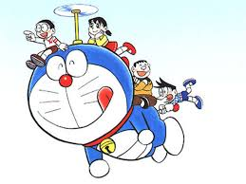


Giáo án điện tử
MÔN: TIN HỌC
LỚP 4

Slide 2

Em hãy điều chỉnh trang vẽ sau sao cho phù hợp?
Ôn bài cũ

Slide 3
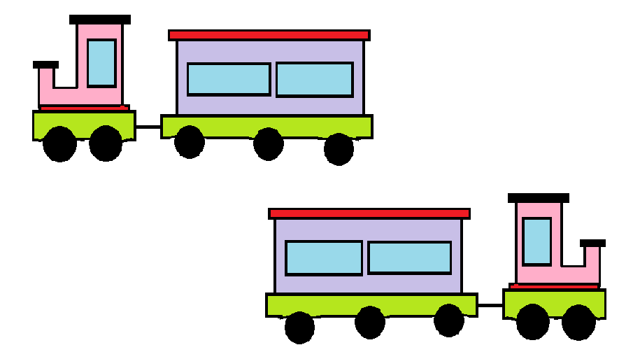
Em hãy sao chép thêm 1 hình con tàu sau đó xoay 2 con tàu đối xứng nhau theo mẫu sau ?

Slide 4


Chủ đề II
EM TẬP VẼ
Bài 4: Sao chép màu

Slide 5

Bài 4: Sao chép màu
MỤC TIÊU BÀI HỌC
Biết cách sao chép màu từ màu của bức vẽ có sẵn.

Slide 6
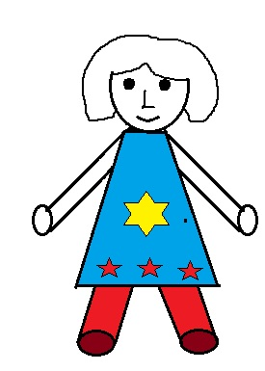
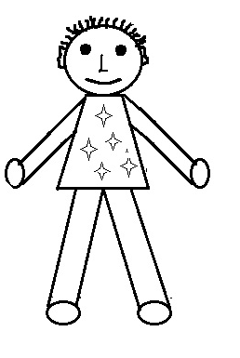
1. Vẽ các hình theo mẫu sau:
a
b

Slide 7
2. Giới thiệu công cụ sao chép màu:
g

Slide 8
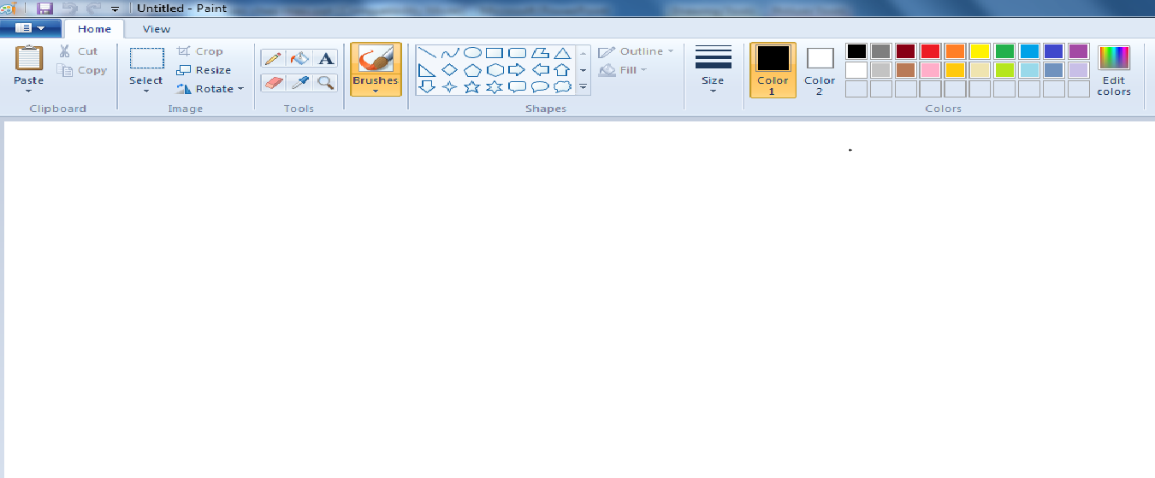
Công cụ sao chép màu
C 2cc

Slide 9


Chú ý 1:
- Khi nháy chuột chọn công cụ lấy màu , bên dưới hộp công cụ xuất hiện chữ
1
2
3
4
5
6

Slide 10
CCó mấy bước sao chép màu?
HÌNH 1
HÌNH 2
h.a

Slide 11
* C¸c bưíc thùc hiÖn sao chép màu:
Bước 1: Chọn công cụ lấy màu.
Bước 2: Di chuyển công cụ lấy màu vào mảng màu cần lấy, nháy chuột.
Bước 3: Chọn công cụ tô màu , di chuyển chuột đến vị trí cần tô, nháy chuột.
3
Notes:
Chú ý 2: slide 4(phai co hinh mau

Slide 12
* C¸c bưíc thùc hiÖn:
Bước 1: Chọn công cụ lấy màu.
Bước 2: di chuyển công cụ lấy màu vào mảng màu cần lấy, nháy chuột.
Bước 3: chọn công cụ tô màu , di chuyển chuột đến vị trí cần tô, nháy chuột.
Chú ý 2: Muốn sao chép màu, phải có hình mẫu trong trang vẽ paint
3
Notes:
Chú ý 2: slide 4(phai co hinh mau

Slide 13
Thực hành
HÌNH 1
HÌNH 2
h.a

Slide 14

Củng cố:
Em vẽ các hình sau, tô màu cho hình 1 rồi thực hiện sao chép màu để tô cho hình 2
Hình 1
Hình 2

Slide 15


B. HOẠT ĐỘNG THỰC HÀNH
Em hãy khởi động phần mềm Paint và thực hành:
1. Em thực hiện các yêu cầu sau.
a) Vẽ hình quả bóng rồi tô màu theo mẫu
b) Vẽ thêm các quả bóng tương tự và sao chép màu thành nhiều quả bóng có màu sắc khác nhau

Slide 16
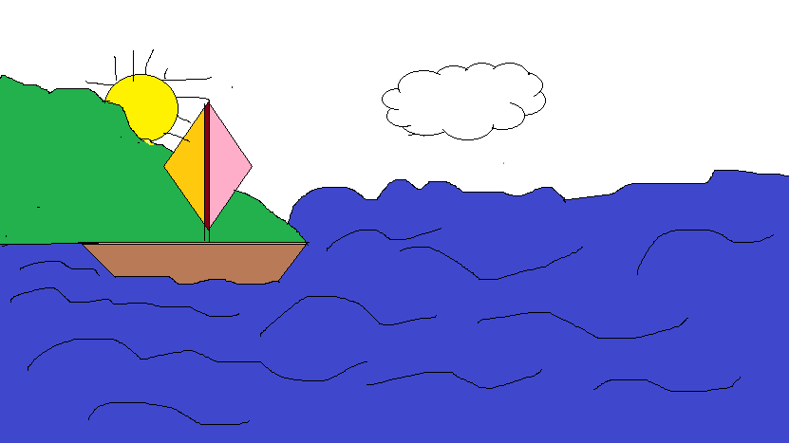
B. HOẠT ĐỘNG THỰC HÀNH
2. Vẽ hình theo mẫu (SGK trang 44), lưu bài vẽ có tên “Thuyền và biển” vào thư mục Vẽ ở ổ D:/

Slide 17
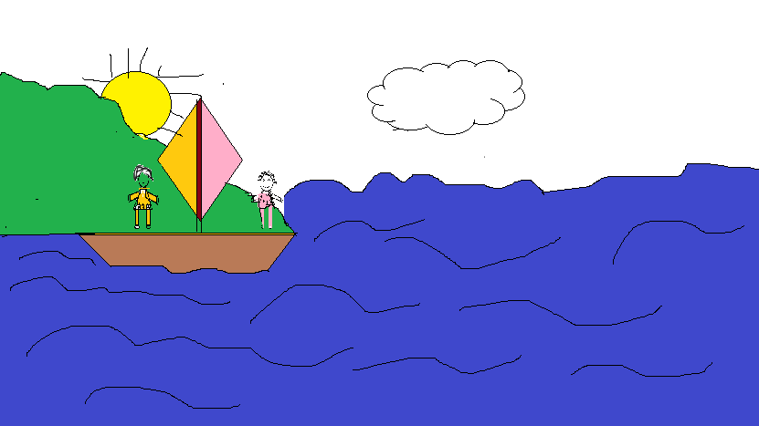
B. HOẠT ĐỘNG THỰC HÀNH
3. Trao đổi với bạn để tìm cách di chuyển hai bạn nhỏ đã vẽ ở hoạt động 1, mục A lên trên con thuyền. Dùng màu của cánh buồm để đổi màu trang phục của hai bạn đó.

Slide 18
Em cần ghi nhớ
 Sử dụng công cụ để sao chép màu có sẵn
 Nháy chuột để tô màu bằng màu ở ô Color 1, nháy chuột phải để tô màu bằng màu ở ô Color 2.

Slide 19
DẶN DÒ
* Về nhà em xem lại nội dung bài học
* Xem trước nội dung bài 5: Thực hành tổng hợp.
19

Slide 20
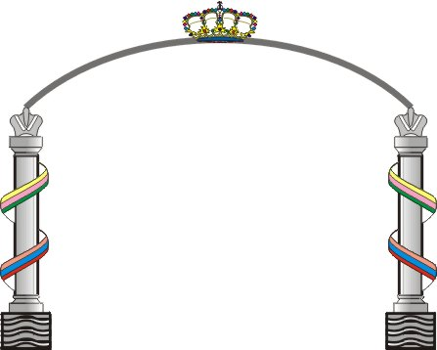







TIẾT HỌC KẾT THÚC
Chăm ngoan – học giỏi
Chúc các con
HOÏC GIOÛI

